Slide 1

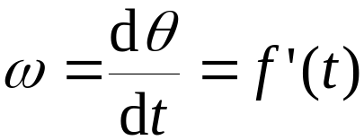
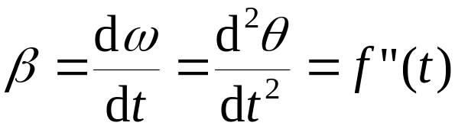
§5.3 刚体绕定轴转动
刚体内各点都绕同一直线(转轴)作圆周运动___刚体转动
转轴固定不动
— 定轴转动
z
刚体的平动和绕定轴转动是刚体的两种最简单最基本运动
一. 描述 刚体绕定轴转动的角量
I
刚体定轴转动的运动学方程。
θ
角坐标
角速度
P
II
角加速度
M

Slide 2


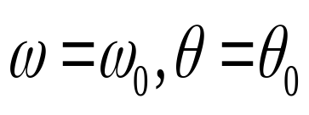
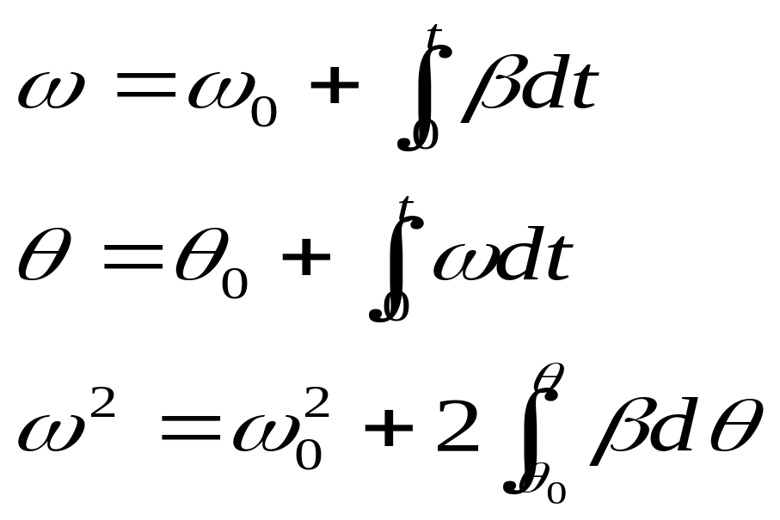
如果已知刚体在t时刻的角加速度和起始条件，通过计分可以求出刚体的角速度和运动学方程。设在t时刻的角加速度为 ，和 时，

Slide 3
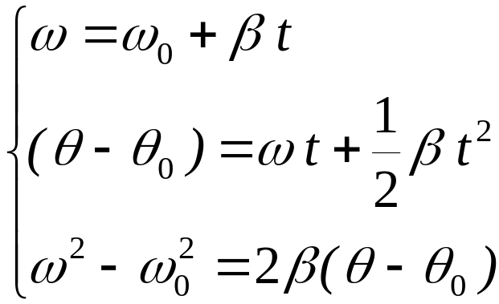





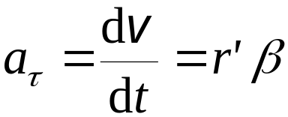
当
z
与质点的匀加速直线运动公式相象
ω,β
二. 定轴转动刚体上各点的速度和加速度
任意点都绕同一轴作圆周运动, 且 ω，β 都相同
P
r'
•
O
θ
刚体
×
参考方向
基点O
瞬时轴
定轴

Slide 4

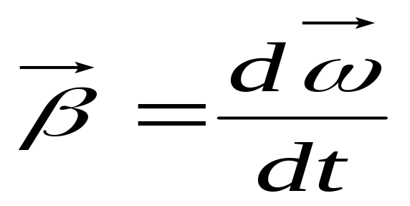
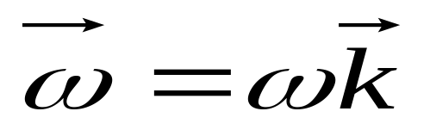
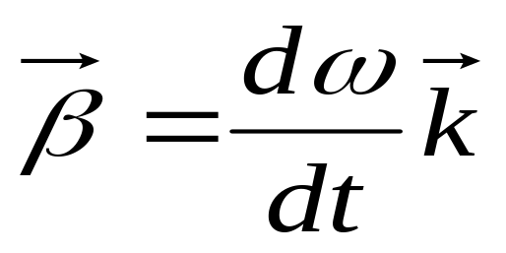
角速度矢量 是这样规定的：角速度矢量沿转动轴画出，其长短按一定比例表示角速度的大小，其指向与刚体运动方向之间的关系按右手螺旋法则确定。

Slide 5
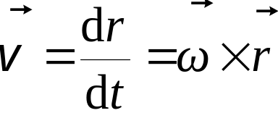
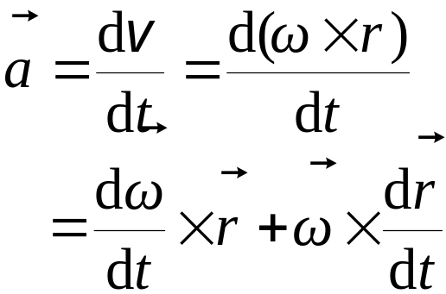



速度与角速度的矢量关系式
z
ω,β
加速度与角加速度的矢量关系式
P
r'
•
O
θ
刚体
参考方向
×
基点O
瞬时轴
定轴

